Slide 1
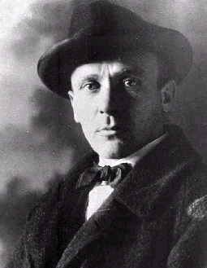
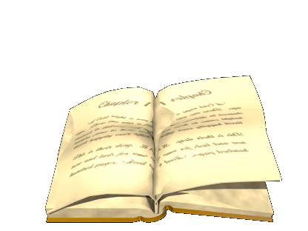
Михайло Булгаков
Підготувала:
учениця 11-Б класу
Іщенко Інна

Slide 2
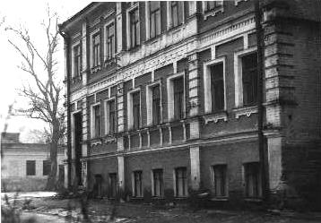
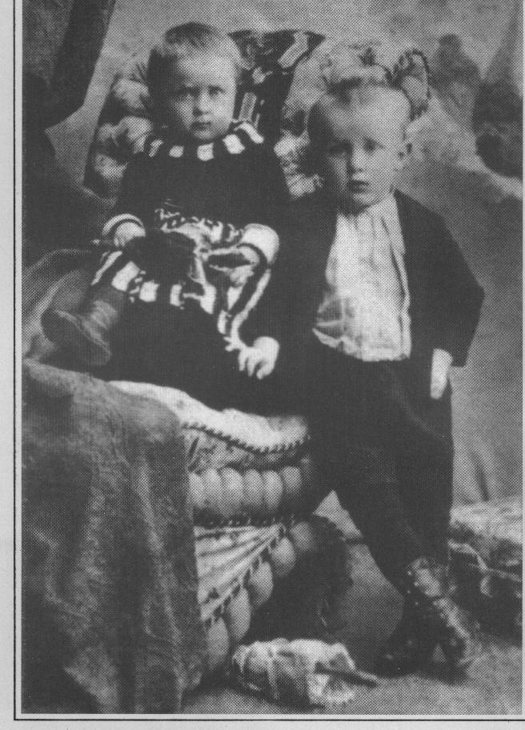
БУДИНОК В КИЄВІ, ДЕ НАРОДИВСЯ БУЛГАКОВ
Михайло Булгаков народився 3 травня 1891 року в Києві в сім'ї доцента Київської духовної академії Афанасія Івановича Булгакова і його дружини Варвари Михайлівни (у дівоцтві - Покровської). У сім'ї було семеро дітей: Михайло, Віра, Надія, Варвара, Микола, Іван і Олена.

Slide 3
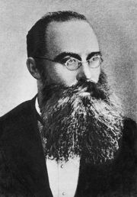
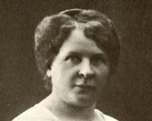
Батьки поета
Варвара Михайлівна
Опанас Іванович

Slide 4
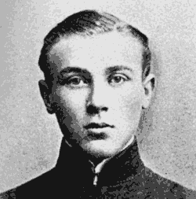
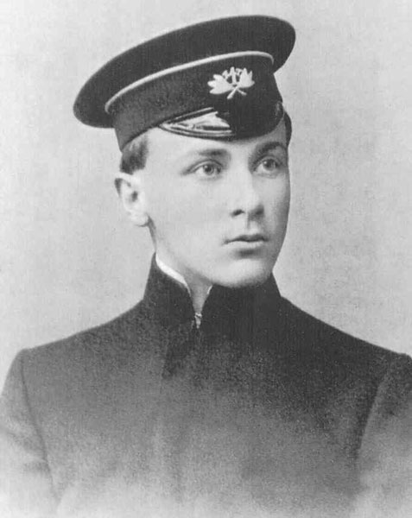
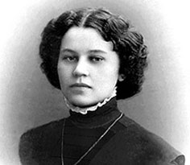
У 1909 році Михайло Булгаков закінчив київську Першу гімназію і вступив на медичний факультет Київського університету.
У 1913 році Булгаков вступає в свій перший шлюб - з Тетяною Лаппа.
Булгаков у 1910-х роках під час навчання в Київському університеті.

Slide 5
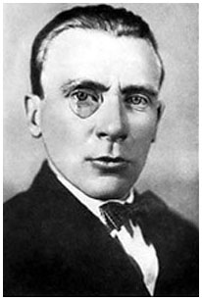
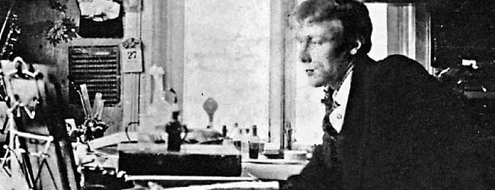
Наприкінці вересня 1921 Булгаков переїхав до Москви і почав співпрацювати як фейлетоніст зі столичними газетами («Гудок», «Робочий») та журналами («Медичний працівник», «Росія», «Відродження»). У цей же час він публікує окремі твори в газеті «Напередодні», що випускалася в Берліні. З 1922 по 1926 рік у «Гудку» надруковано більше 120 репортажів, нарисів і фейлетонів Булгакова.
У 1923 році Булгаков вступає у Всеросійський Союз письменників.
Михайло Булгаков. Фото 1926 р

Slide 6
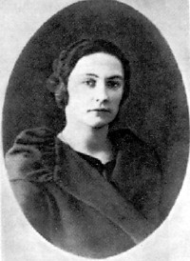
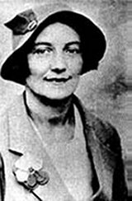
На початку січня 1924 на вечорі, влаштованому редакцією «Напередодні» на честь письменника Олексія Миколайовича Толстого, Білозерська познайомилася з Булгаковим. Шлюб Булгакова і Білозерської був зареєстрований 30 квітня 1925 року . При ній був завершений і опубліковано присвячений їй роман «Біла гвардія». Білозерської були також присвячені повість «Собаче серце» і п'єса «Кабала святош» («Мольєр»). У початку 1929 року почалися складнощі в сімейному житті. Розлучення з Білозерської відбувся 3 жовтня 1932.

Slide 7
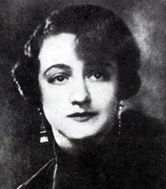
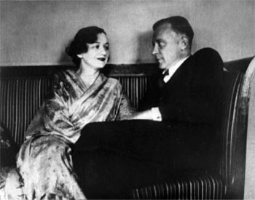
28 лютого 1929 р. в московському будинку художників Моісеєнко, Олена Сергіївна познайомилася з уже відомим тоді драматургом Михайлом Опанасовичем Булгаковим. Їхні стосунки розвивалися стрімко. Олена Сергіївна часто бувала в будинку Булгакових, подружилася з другою дружиною Михайла Опанасовича Любов'ю Євгенівною Білозерської.
В кінці 1930 або на початку 1931 року чоловік Олени Сергіївни - Євген Шиловський дізнався про її любовний зв'язкок з Булгаковим. Розрив Олени Сергіївни з чоловіком відбувся. 4 жовтня 1932 р. був укладений шлюб Олени
Сергіївни та Михайла Булгакова.

Slide 8
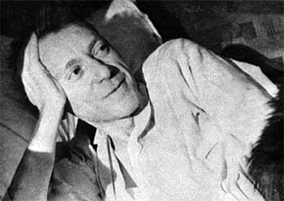
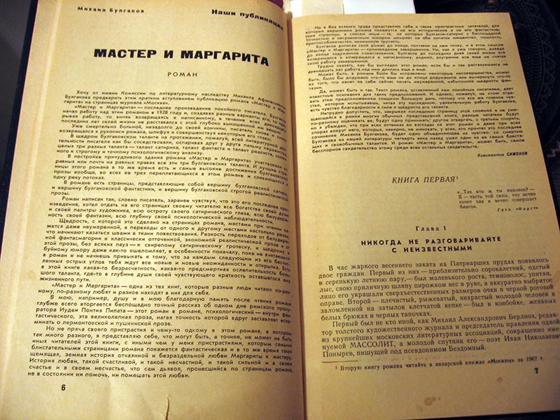

У 1940 році стан здоров'я Булгакова різко погіршується. Лікарі діагностують у нього гіпертонічний нефросклероз. Письменник починає диктувати Олені Сергіївні останні варіанти роману «Майстер і Маргарита».
Лютий 1940.
Перша публікація роману «Майстер і
Маргарита »

Slide 9
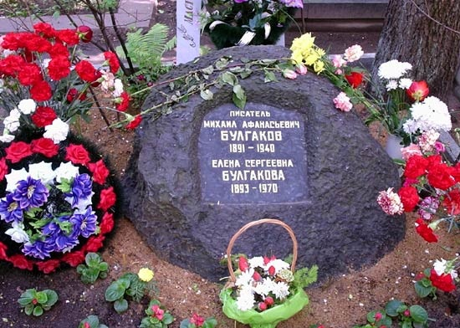
Смерть письменника
З лютого 1940 р. друзі та рідні постійно чергують біля ліжка Булгакова, який страждає хворобою нирок. 10 березня 1940 Михайло Опанасович Булгаков помер. 11 березня відбулася громадянська панахида в будівлі Союзу Радянських письменників. Перед панахидою московський скульптор С. Д. Меркуров знімає з обличчя Булгакова посмертну маску.
Похований Булгаков на Новодівичому кладовищі. На його могилі, за клопотанням його дружини Є. С. Булгакової, був встановлений камінь, прозваний «Голгофа», який раніше лежав на могилі М. В. Гоголя.
МОГИЛА ПИСЬМЕННИКА

Slide 10



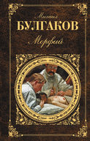

Твори Булгакова
“Оповідання молодого лікаря”
“Записки на манжетах”
“Ханський вогонь”
“Червона корона”
“Дияволіада”
“Біла гвардія”
“Дні Турбіних”
“Майстер і Маргарита”
“Зойчина квартира”

Slide 11

“Майстер і Маргарита”
“Майстер і Маргарита” — багатоплановий, поліфонічний роман Михайла Булгакова, званий іноді фантастичним. На його сюжет зроблено безліч театральних постановок і декілька фільмів.
У романі представлено чергування двох сюжетних ліній. Дія першої відбувається в Москві тридцятих років XX століття, друга є викладом подій Євангелія, а саме — тих його частин, що стосуються суду над Ісусом Христом і його страти.
Роман складається з 37 частин

Slide 12
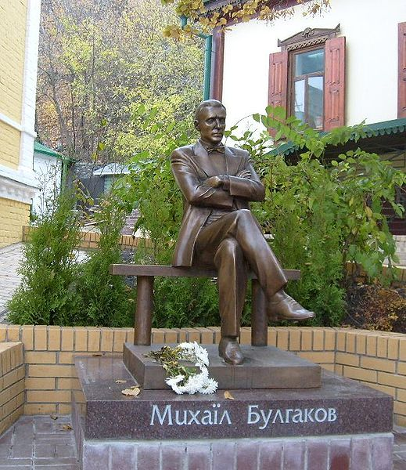
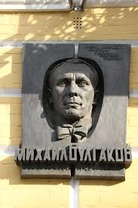
Вшанування пам’яті

Slide 13
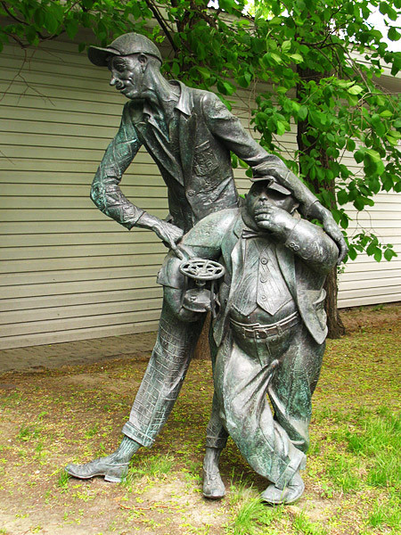
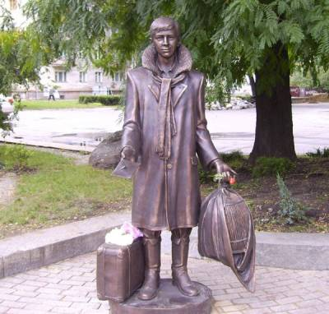
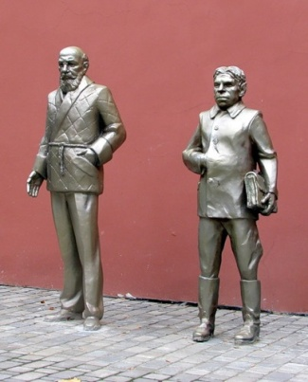
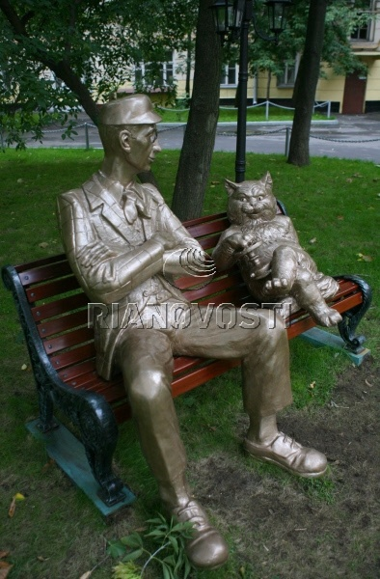
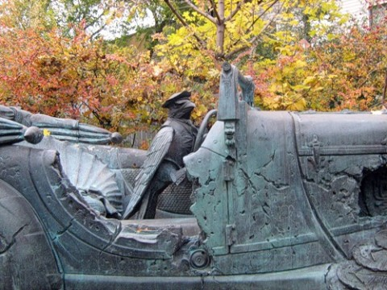

Slide 14


ДЯКУЮ
ЗА
УВАГУ!

